Slide 1
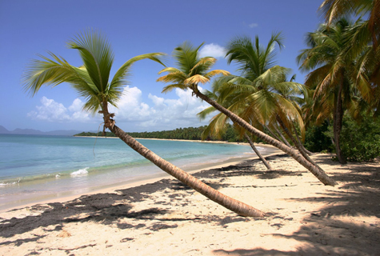
Une villa de vacances à Cap Skirring (Sénégal), un rêve accessible…

Slide 2
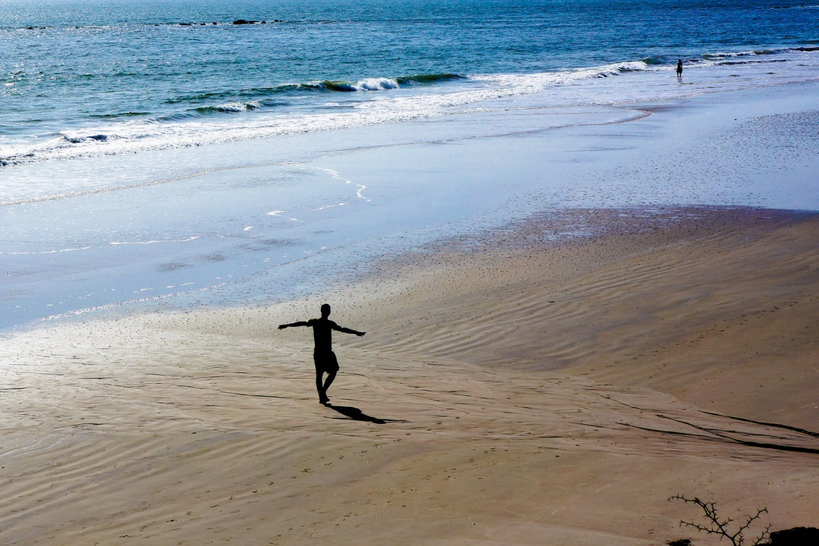
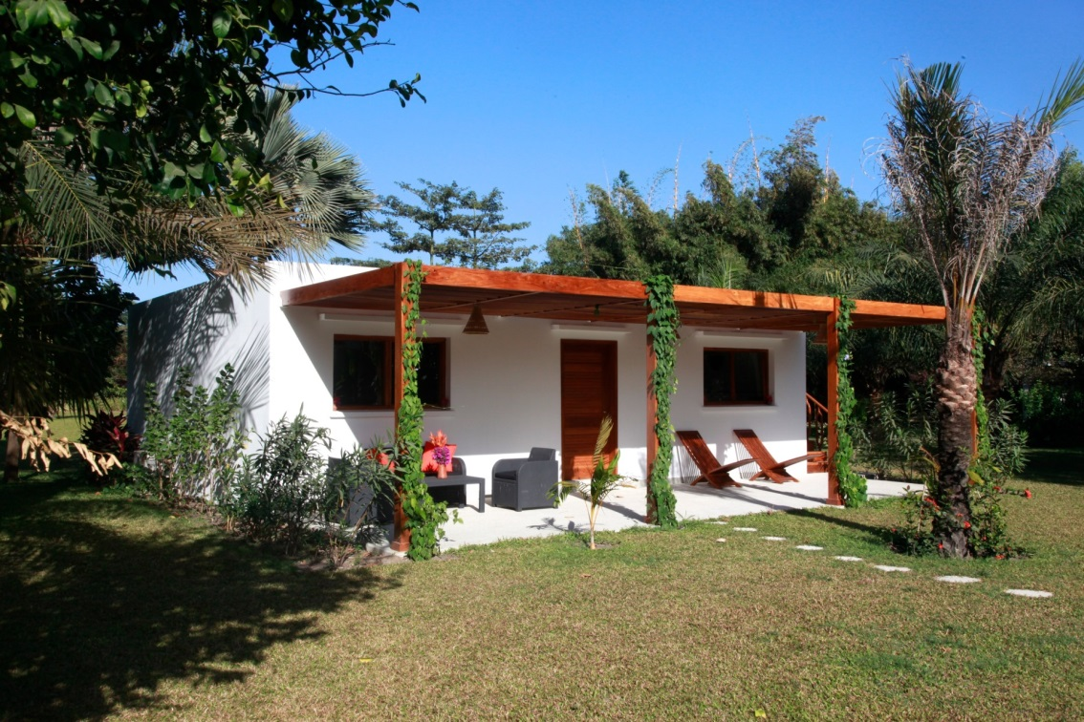
Votre villa 2 chambres pour 95.000 €
(hors terrain 40 €/m², droits d’enregistrement 15% et frais de notaire)

Slide 3
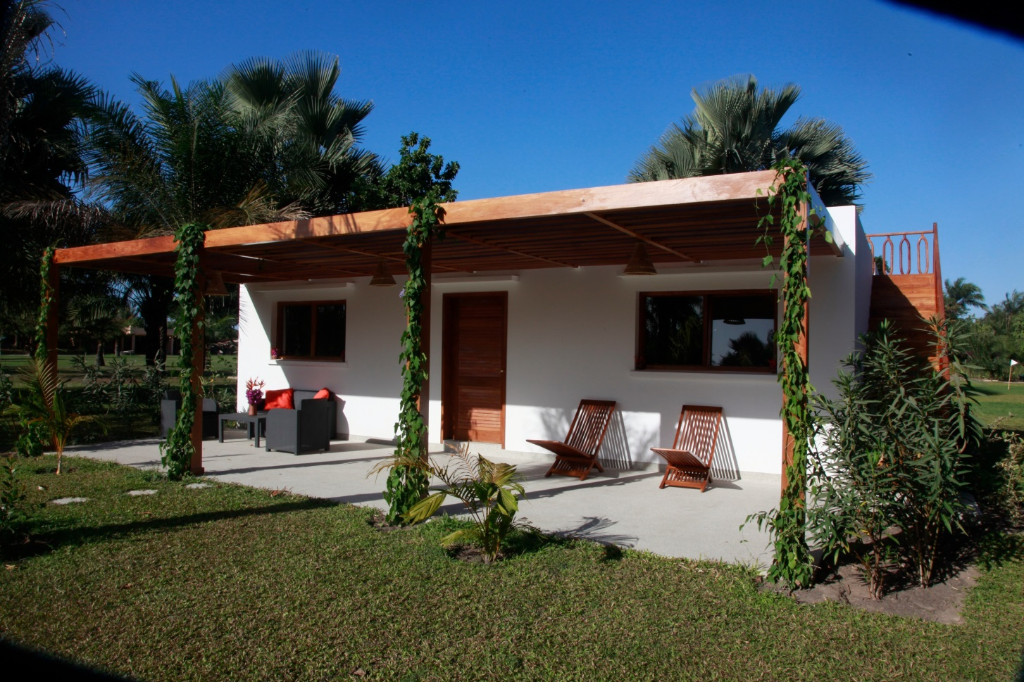
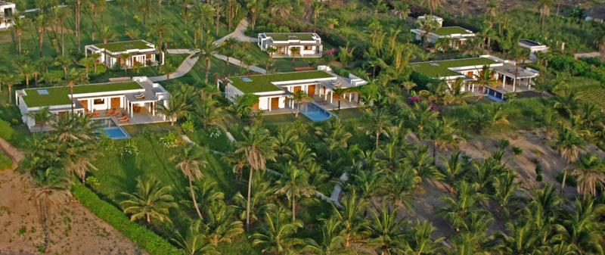
Villa Solaris Passez des vacances de rêve et sans souci • Votre villa est située au cœur des jardins d'Amigo Bay sur un terrain privatif d'environ 350 m² où vous pourrez aménager une piscine privée. • L’accès à la plage est direct (200 m).

Slide 4
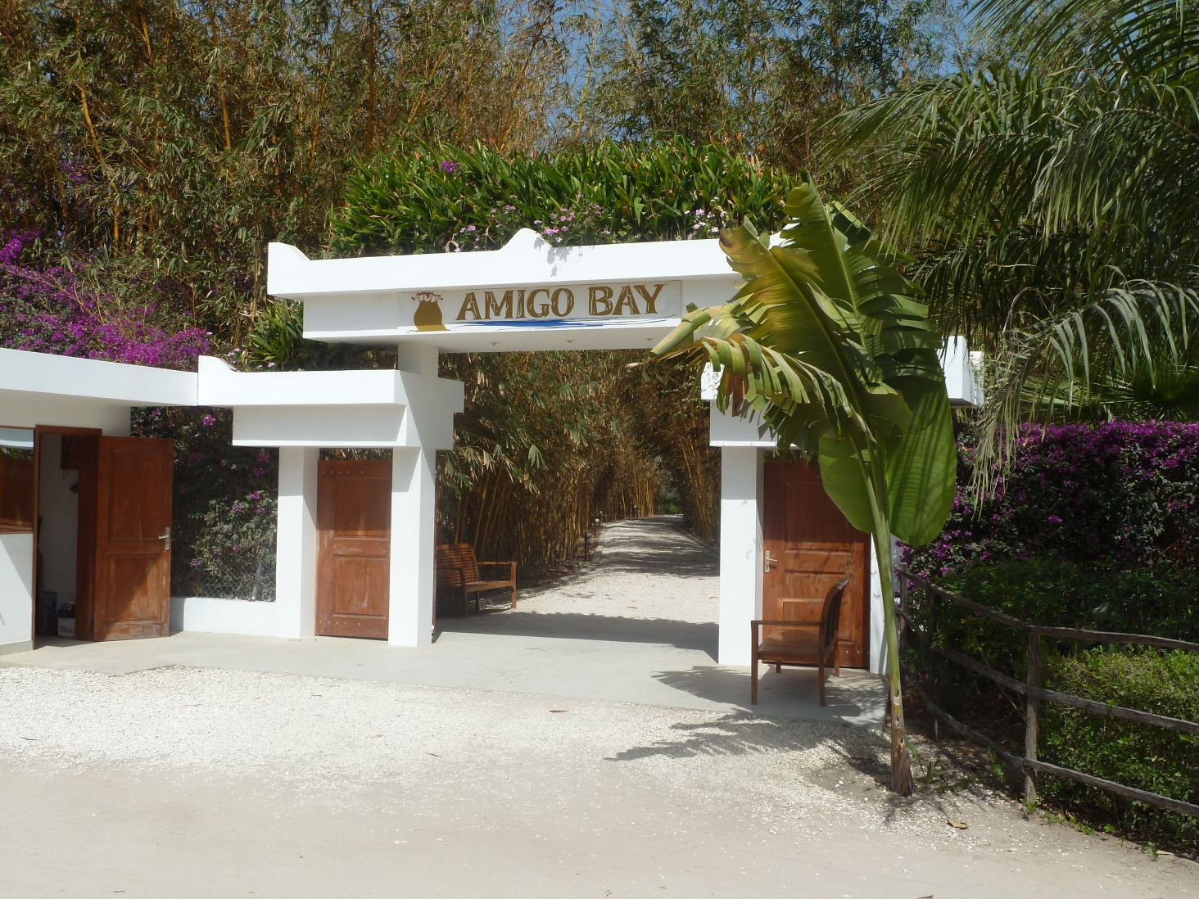
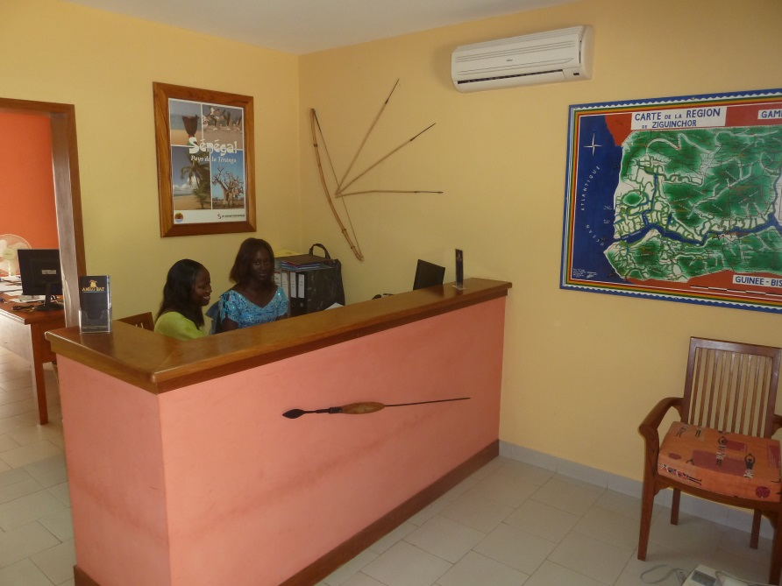
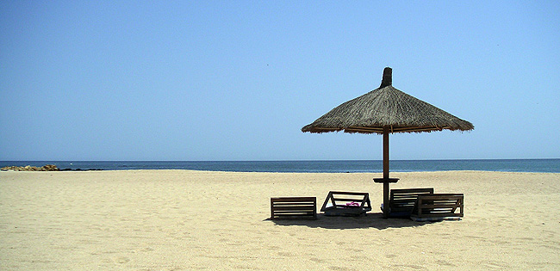
Amigo Bay : Les services d’un hôtel, juste si vous le souhaitez • L'accueil de l’Amigo Bay ainsi que la piscine et le bar de la résidence sont à proximité. • Pendant votre séjour, vous pouvez bénéficier du service hôtelier : ménage, nettoyage du linge, vaisselle, petit déjeuner, service coursier et voiturier. • Le site est sécurisé toute l'année 24h/24, 7j/7 et les jardins sont entretenus par l’équipe de jardiniers d’ Amigo Bay. Notre service de maintenance est présent pour intervenir rapidement en cas de problème technique.

Slide 5
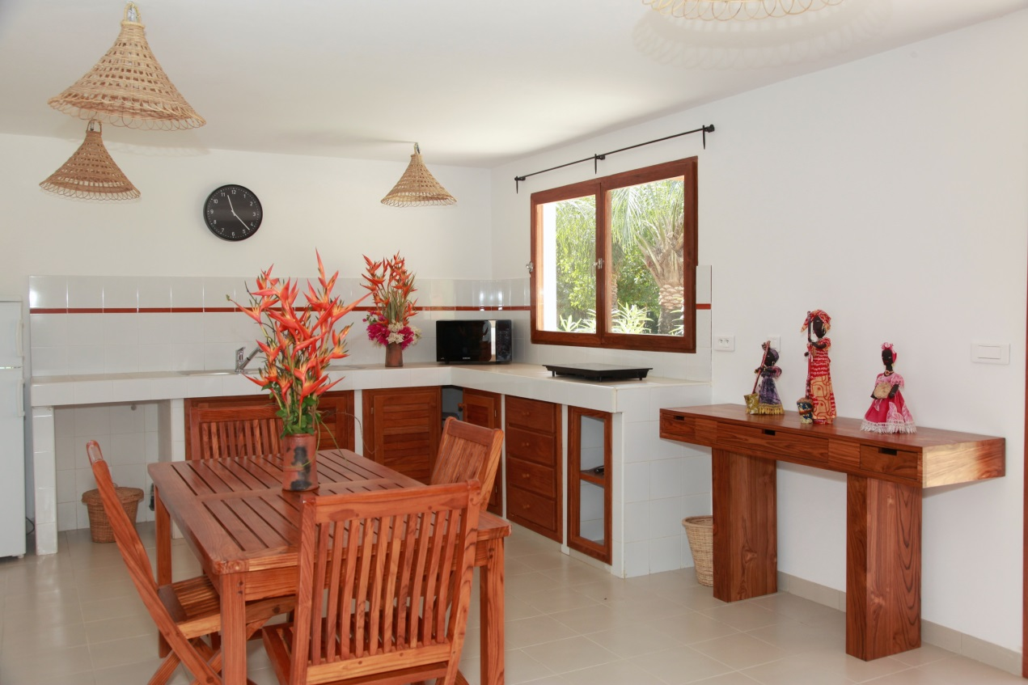
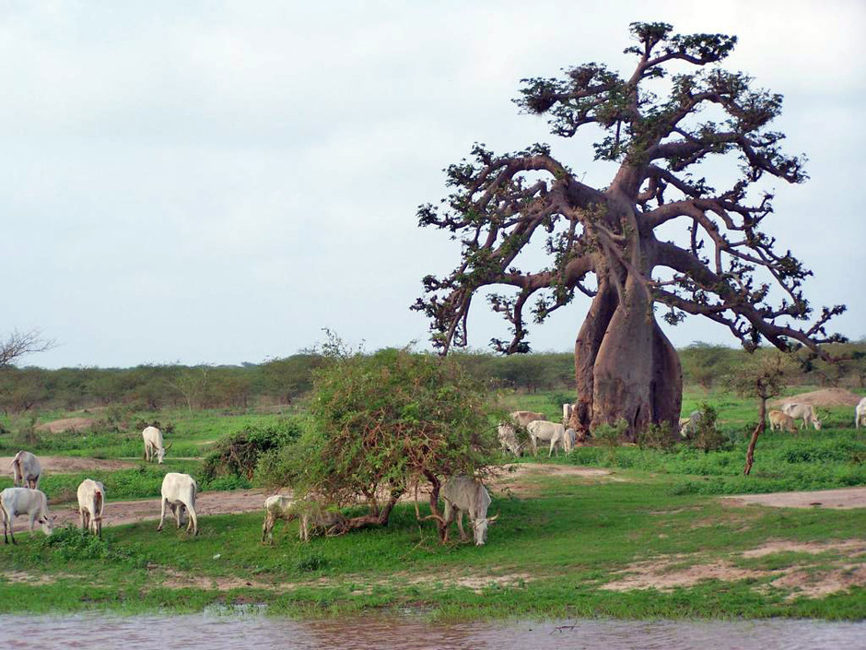
Villa Solaris Prête à vous accueillir : • La villa comprend un grand salon-salon à manger-cuisine de 40 m², 2 chambres spacieuses, une salle de bain avec 2 éviers, un WC séparé, une terrasse couverte de 30 m² et un solarium de 80 m² en toiture. • Elle est entièrement équipée avec trois climatiseurs, emplacement lave-linge, pré-câblage téléphone Wi-Fi, antenne satellite. • La cuisine équipée comprend : frigo-congélateur, four à micro-ondes-rôtisseur, plaques à induction, batterie de cuisine, vaisselle, couverts…

Slide 6
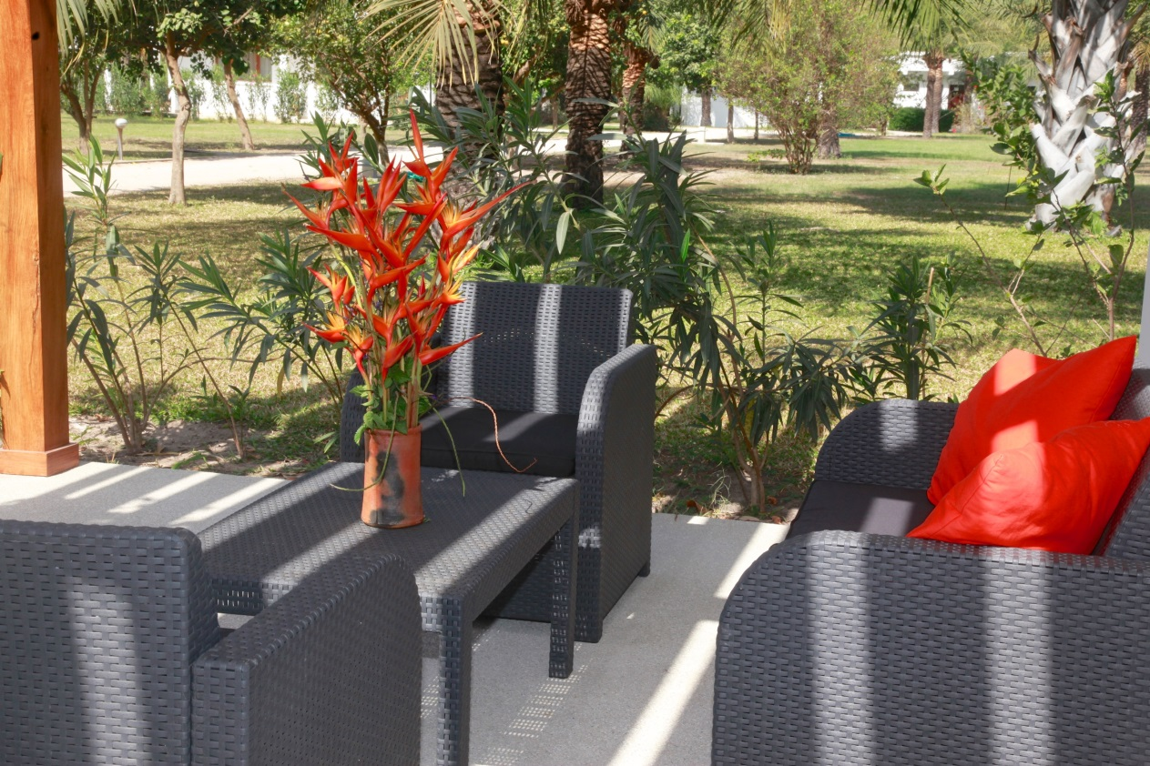
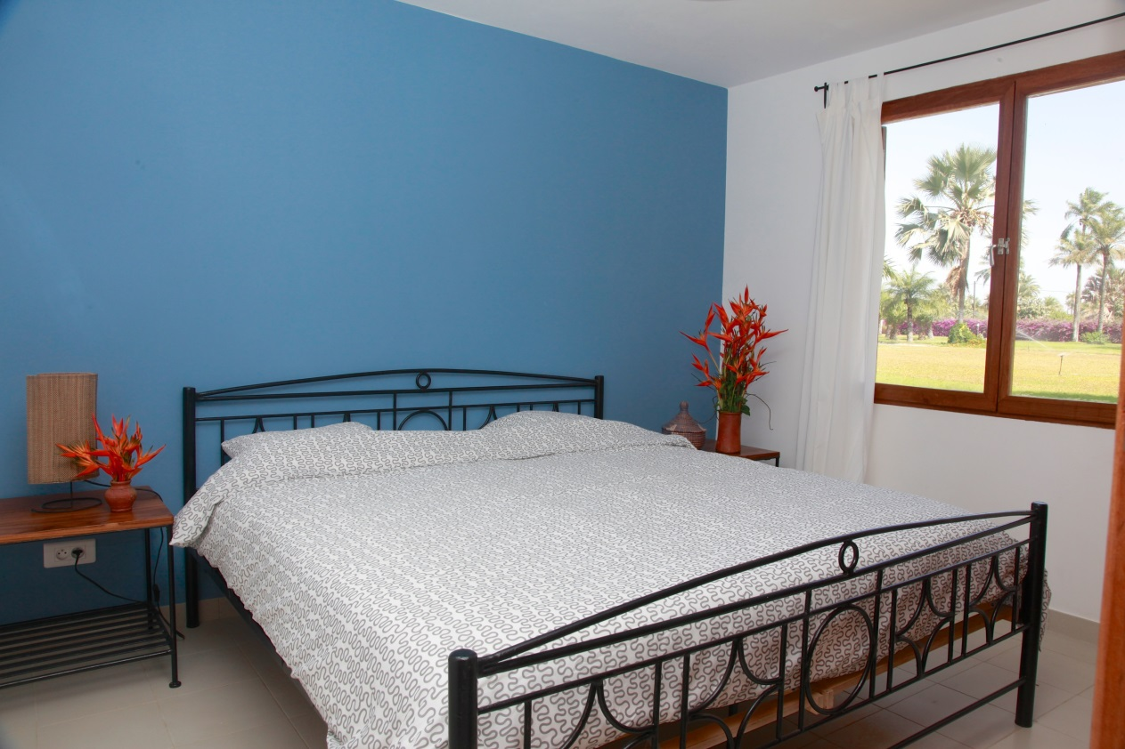
Villa Solaris Un confort selon les standards européens • Le kit mobilier à 13.760 € TVAC : la villa est totalement meublée par du mobilier réalisé dans nos ateliers avec des bois massifs locaux (teck, dimb). • Séjour : table avec quatre chaises, canapé d'angle avec méridienne, table de salon, horloge murale, console, meuble TV, lecteur DVD, décodeur canal Horizon, TV écran plat LED. • Chambres : double dressing, lit 180 x 200 cm, sommier, matelas, literie, table de nuit, lampe de chevet. • Terrasse : pergola et escalier en bois pour l'accès au solarium, canapé extérieur avec deux fauteuils, deux chaises longues.

Slide 7
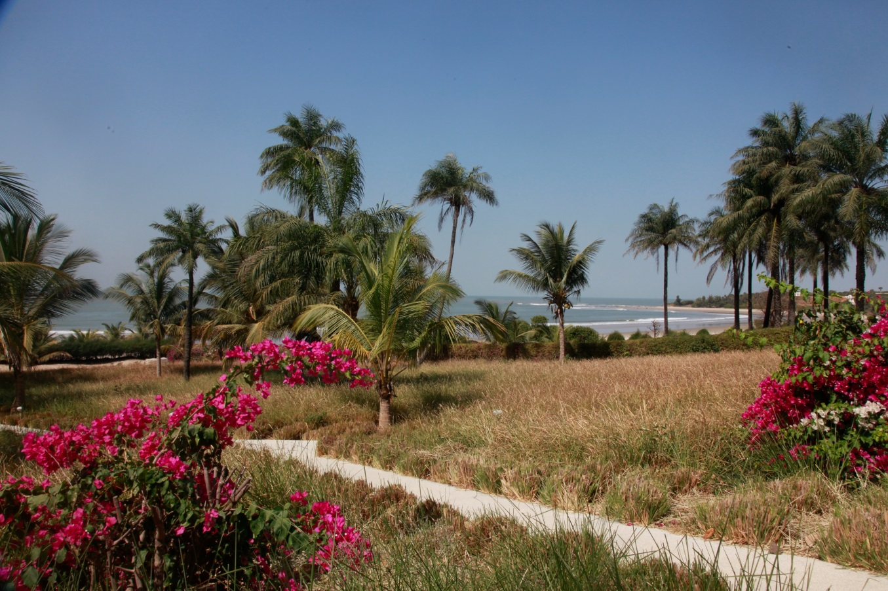
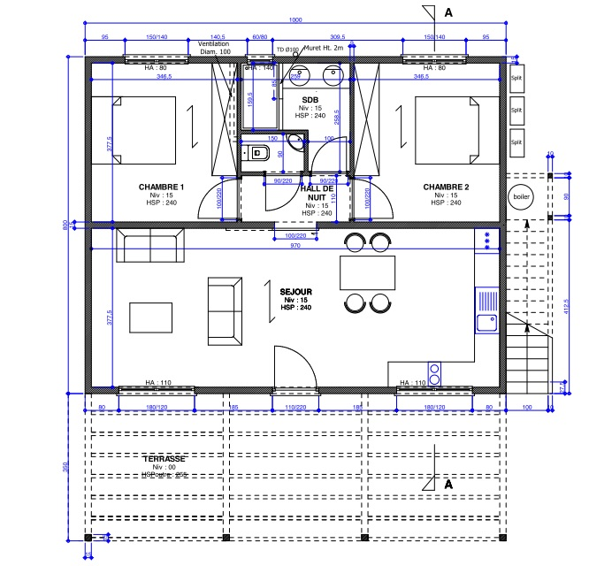
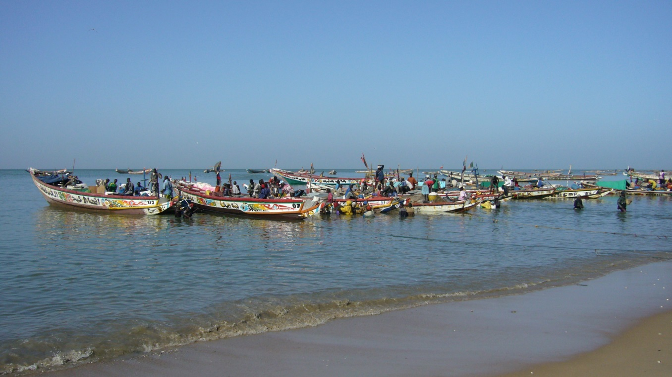
Villa Solaris Téléchargez le cahier des charges Téléchargez les plans

Slide 8
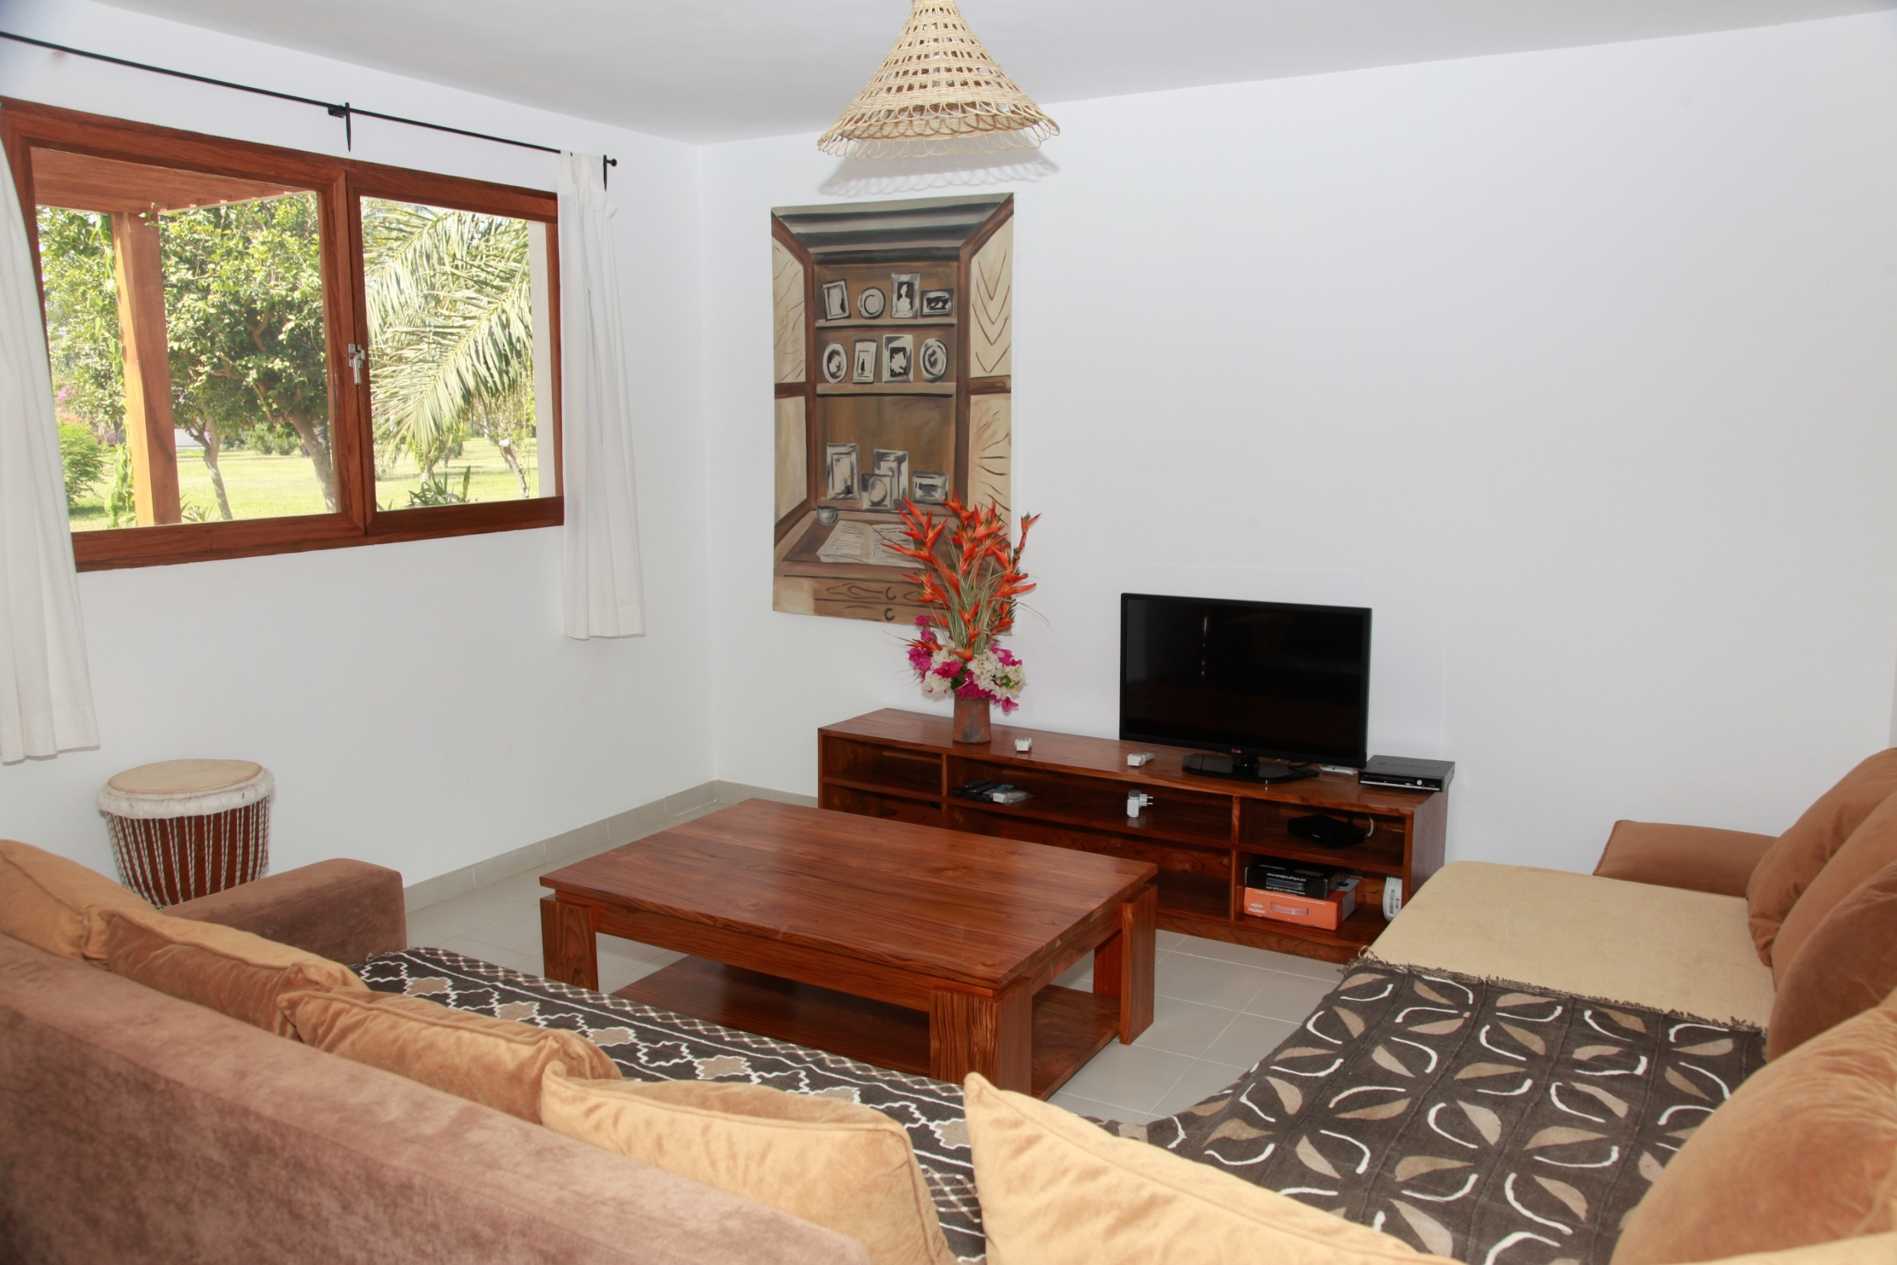
Villas Solaris :
une promotion de Laurent Minguet, Consul Honoraire du Sénégal MIMOB SA 04 266 94 50 rue Natalis, 2 4020 Liège Maître d’œuvre : Créarch – architectes Y. Stassart & B. Wauthier 010 22 76 13 1348 Louvain-la-Neuve

Slide 9
Votre investissement Villa : 95.000 € Terrain 350 m² à 40 € 14.000 € Droits d’enreg. 15% : 16.350 € + Frais de notaire Total TTC approx : 126.000 € + Mobilier (TVAC) : 13.760 € Revenus locatifs en saison sèche (9 mois/an) : 1.000 €/semaine

Slide 10
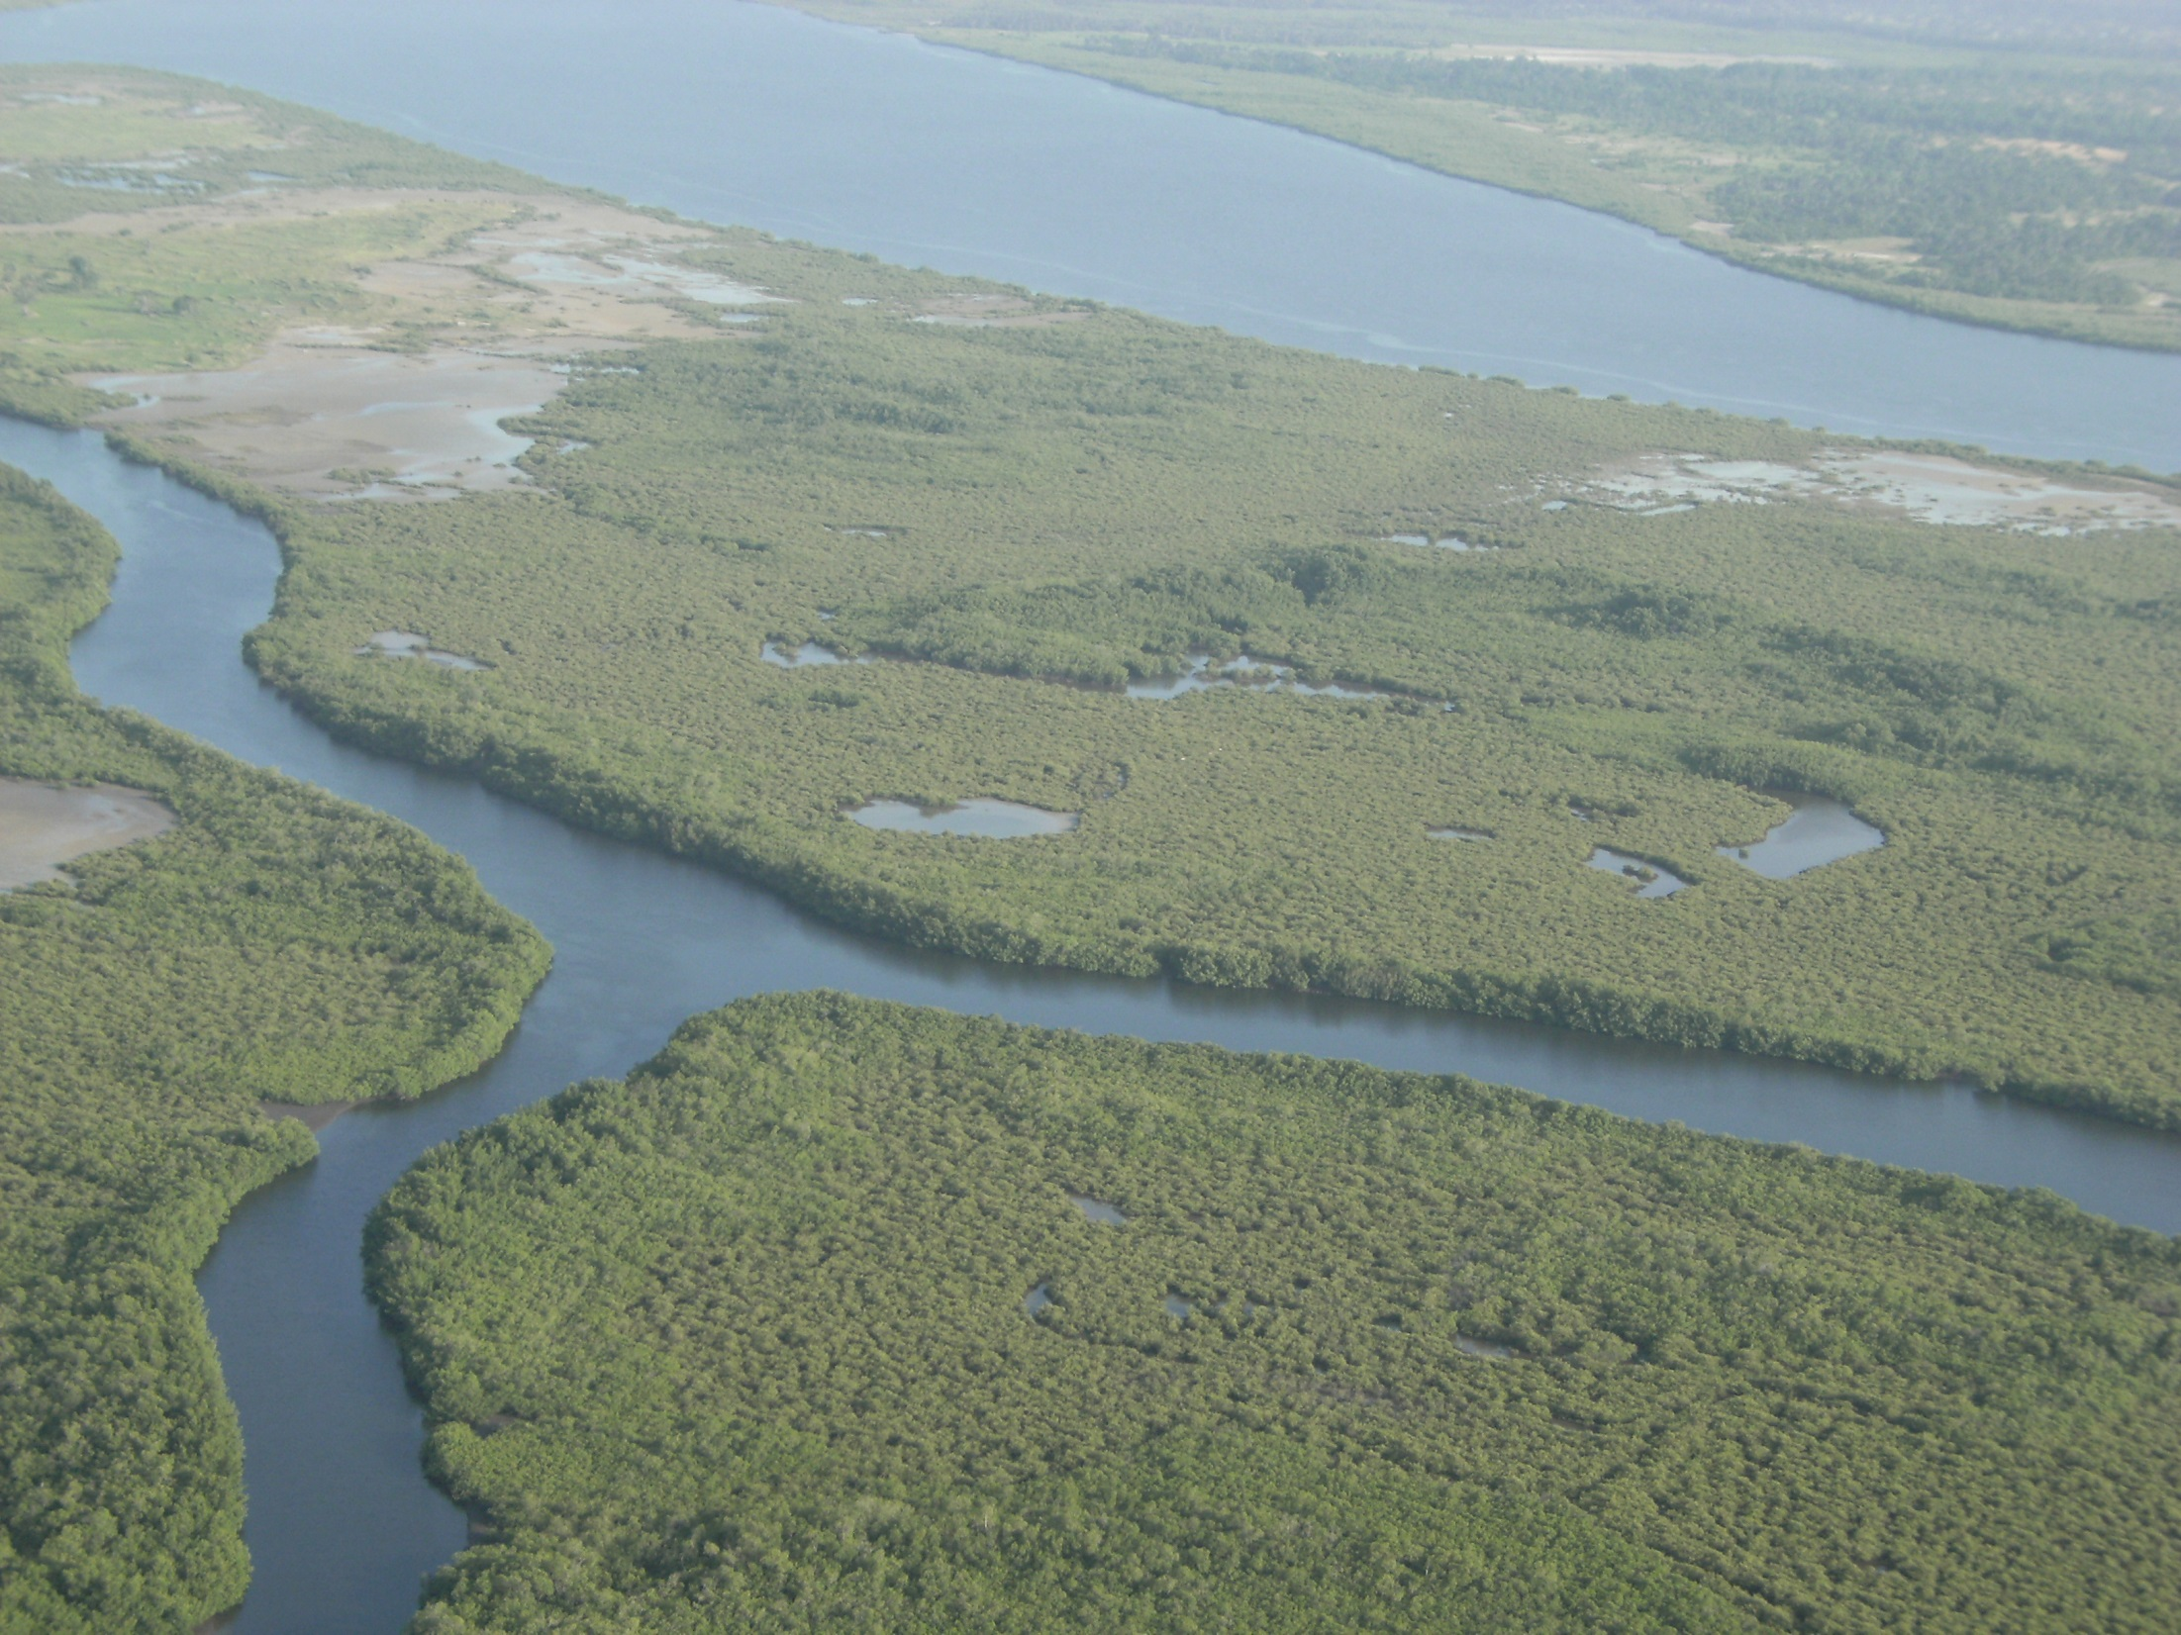
Acheter un terrain au Sénégal Vous concluez devant notaire un bail emphytéotique renouvelable de 49 ans avec l’État sénégalais.

Slide 11
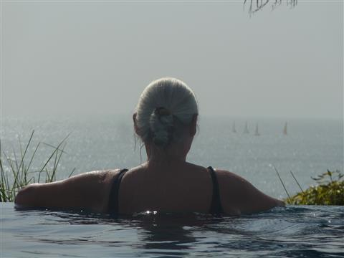
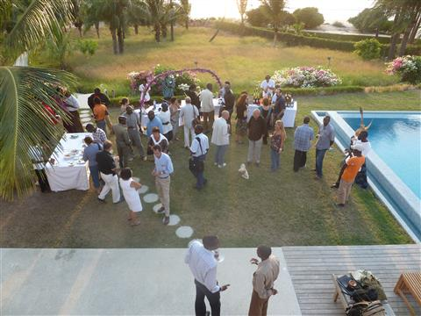
Le site Amigo Bay : implanté sur plusieurs hectares de jardins, au bord de l'une des plus belles baies de Cap Skirring

Slide 12
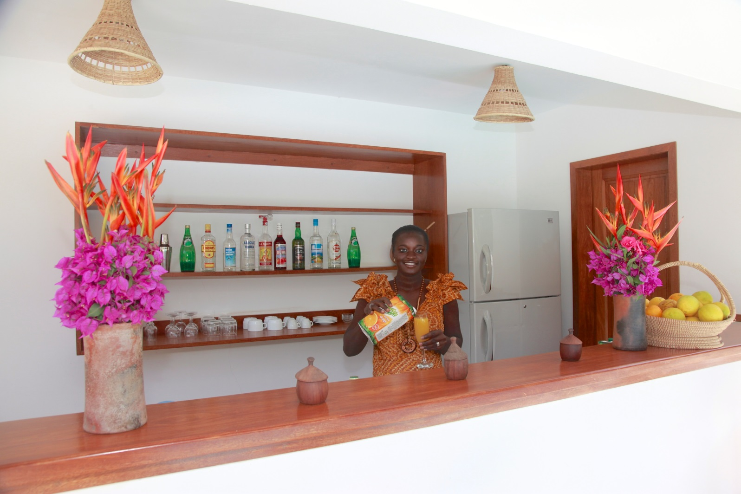
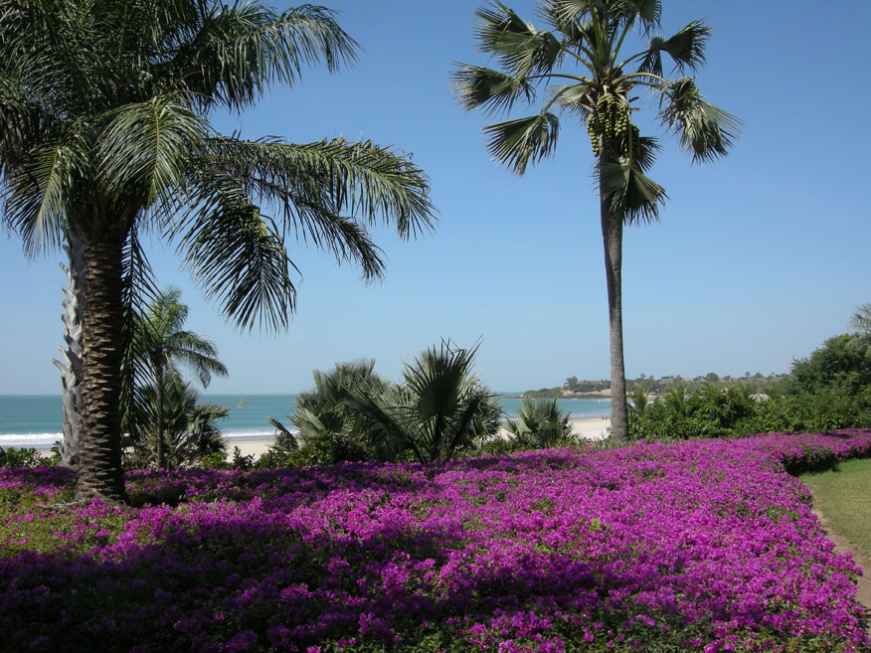
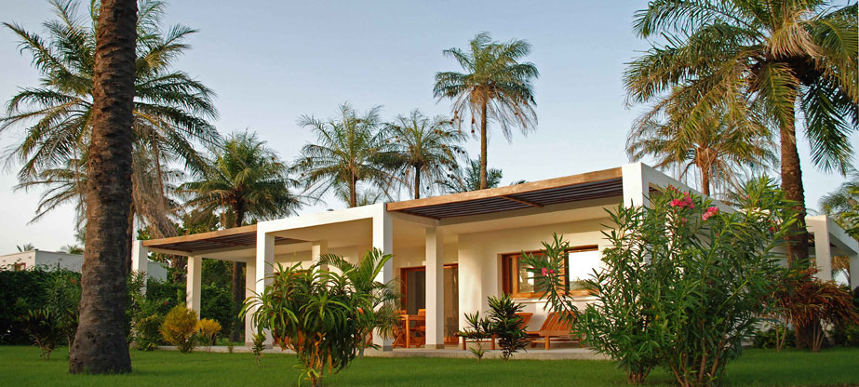
Amigo Bay, c’est aussi des villas de luxe (2 et 3 chambres) proposées en location et à la vente avec services hôteliers.

Slide 13
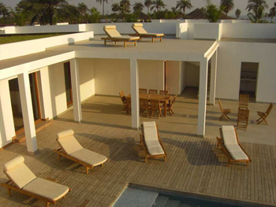
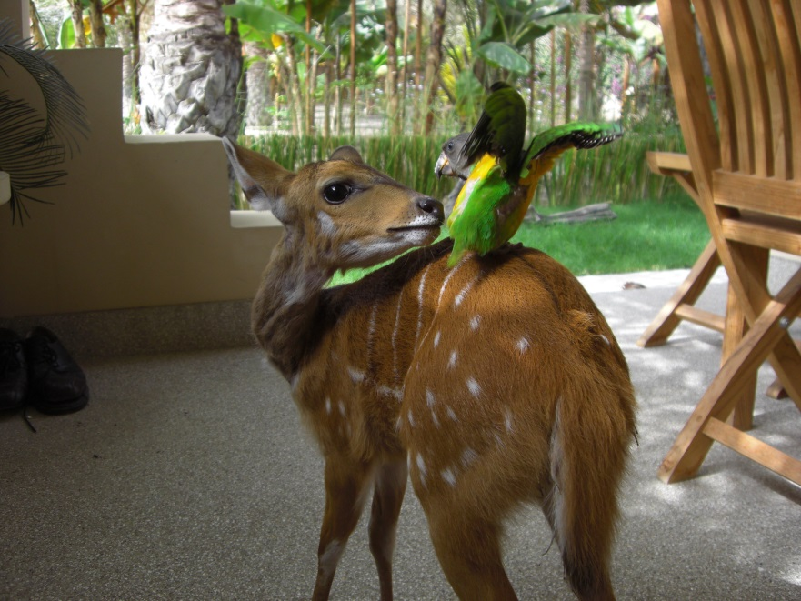
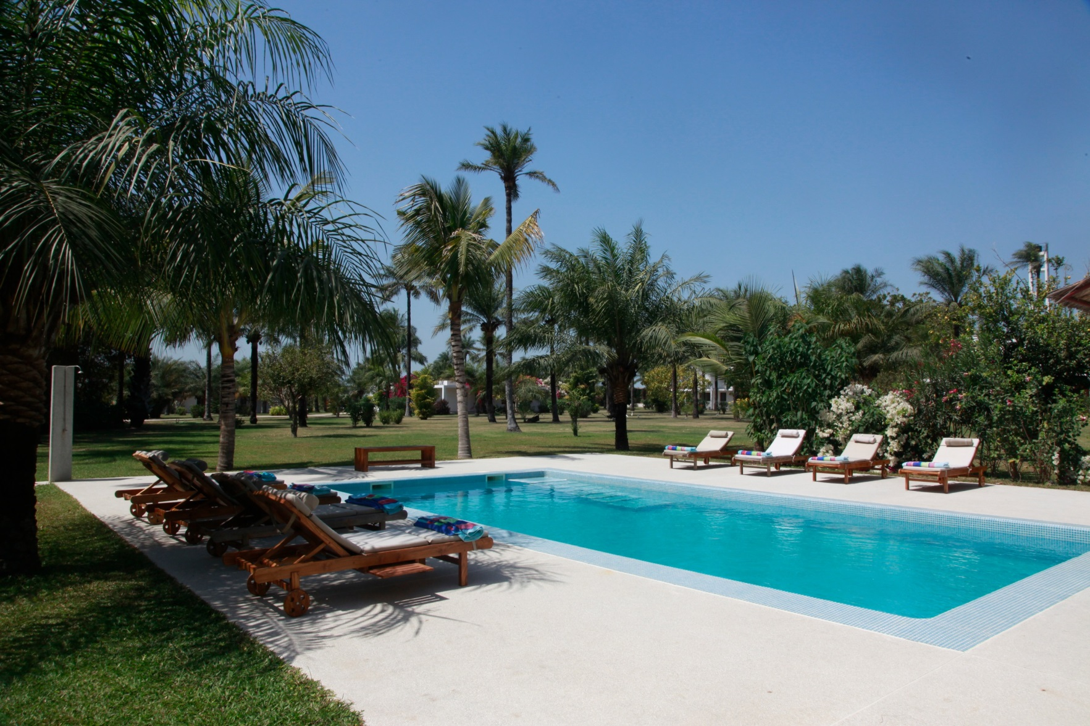
Le site Amigo Bay Des villas de grande qualité aux standards européens (équipement, isolation, climatisation, connectivité…) accueillent leurs hôtes dans des conditions de charme et de confort exceptionnelles. La situation privilégiée offre un calme absolu et un accès direct à la plage déserte. L’aéroport et le golf sont très proches. 320 jours de soleil par an…
Photos à recevoir du Sénégal

Slide 14
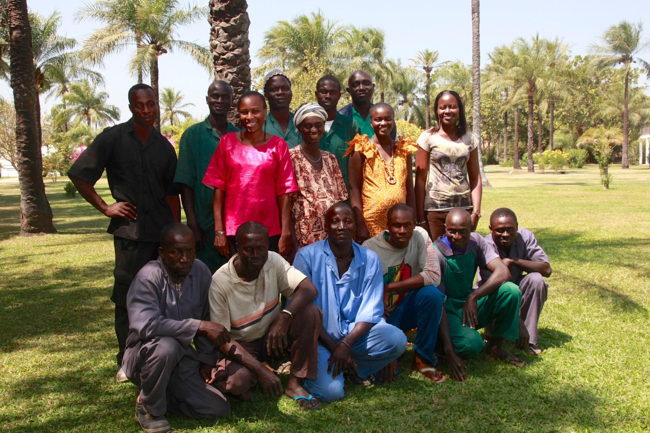
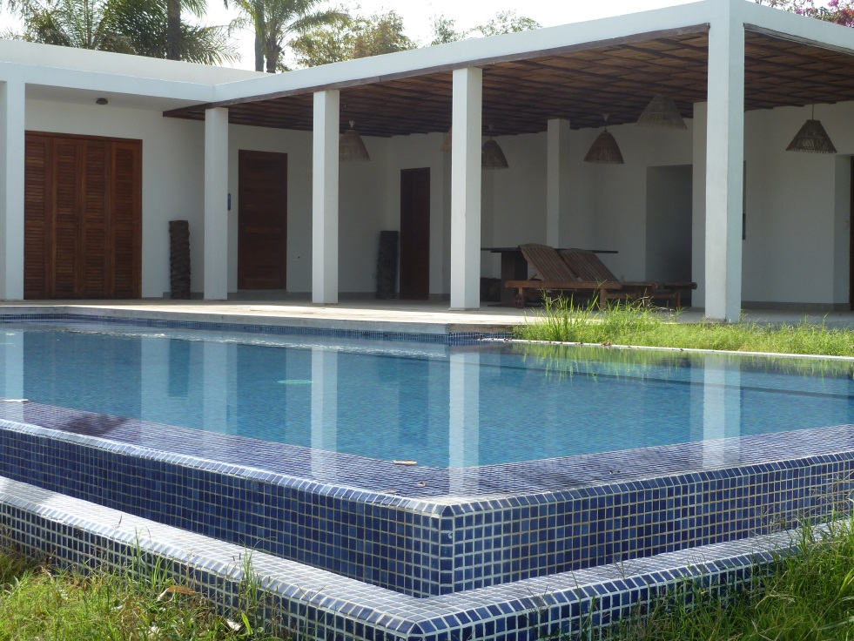
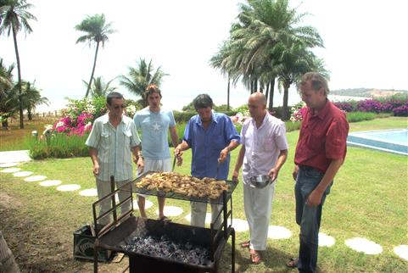
Le site Amigo Bay Le service hôtelier impeccable et discret est à la disposition des locataires comme des propriétaires. Les locataires reçoivent d’office les services de femme de ménage à demeure, jardinier permanent, entretien piscine et gardiennage jour et nuit. Des services supplémentaires sont disponibles à la carte : - courses livrées à la maison - (excellente) cuisinière à demeure - traiteurs à domicile - organisation de voyages et découvertes - fourniture de quads - location de motos/voitures

Slide 15
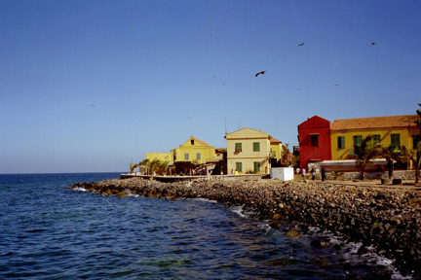
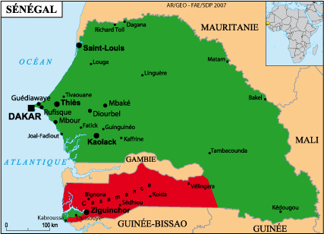
Cap Skirring, à la pointe de la Casamance pays de forêts, de fleuves et de rivières

Slide 16
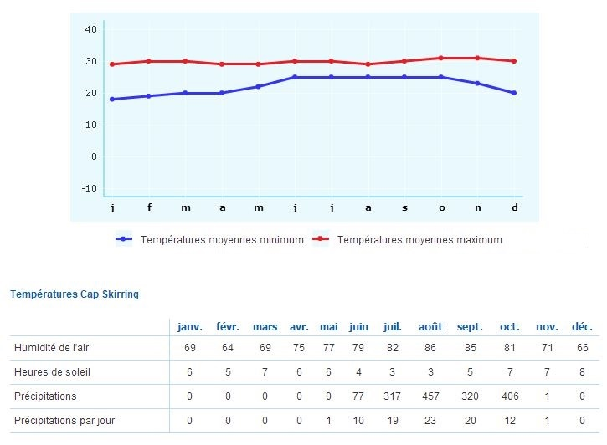
La Casamance Un température constante
Une saison des pluies brève

Slide 17
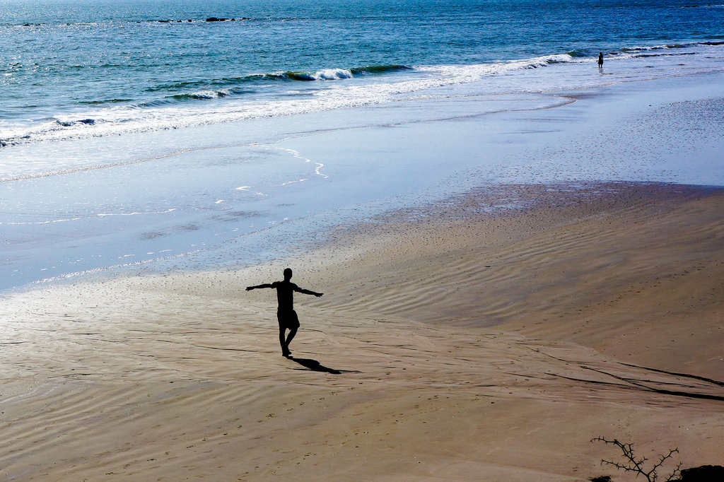
Cap Skirring
Destination de villégiature depuis 1960
Tous les équipements et services disponibles : hôtels, golf, Club Med, banques, pharmacies, hôpital d’Oussouye
Des plages somptueuses et désertes
Les villes à proximité : Zinguinchor et son marché artisanal, Oussouye, Bignona et Kafountine
www.casamance-tourisme.sn www.cap-skirring.fr www.cap-skirring.com

Slide 18
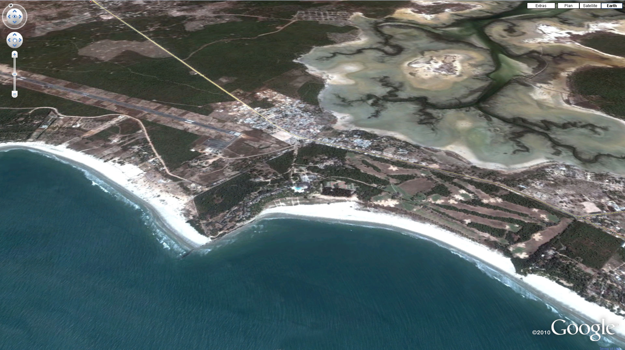
Accès en avion Cap Skirring est l’un des deux aéroports internationaux du Sénégal Vols directs Paris-Cap Skirring les mercredis, samedis et dimanches.
Exemple départ Paris avec Air Méditerranée : - départ Paris CDG 1er mars 2014 à 5h05, arrivée Cap Skirring 11h10, - retour 8 mars 2014, arrivée Orly 22h15
769 € A/R

Slide 19
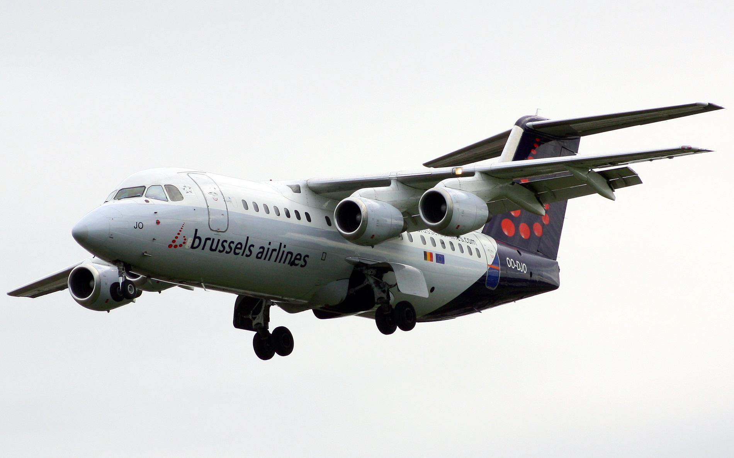
Au départ de Bruxelles Vols Brussels Airlines quotidiens
Bruxelles-Dakar-Zinguichor (+ 1 h de voiture pour Cap Skirring)
Les vendredis et dimanches : vols Bruxelles-Dakar suivis 1h½ plus tard par un vol intérieur pour Cap Skirring. Idem au retour. Prix : entre 600 et 900 € A/R selon saison pour Dakar + 280 € pour le vol intérieur.
Autres solutions de vol possibles

Slide 20
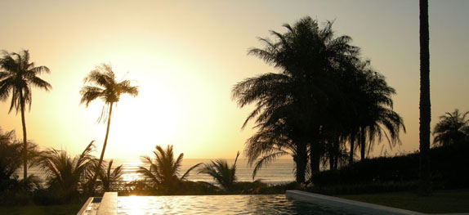
Se rendre au Sénégal Formalités et documents : carte d’identité et passeport + visa (52,50 €) pas de vaccins requis (anti-fièvre jaune recommandé) traitement antipaludique conseillé en période humide Monnaie : francs CFA. Les euros sont acceptés partout

Slide 21
Sécurité Le Sénégal est un pays calme et sûr, pratiquant majoritairement un islam libéral et tolérant – une partie de la population est catholique. Le pays est une démocratie ininterrompue depuis 1959. La langue officielle est le français. Le sens de l’humour et l’espièglerie légendaires des Sénégalais(es) contribuent au plaisir de séjourner dans ce pays .

Slide 22
Des questions ? Contacts : - MIMOB (Liège) : (+32 ) 04 266 94 50 - Hôtel Amigo Bay : (+221) 33 993 52 87 www.amigobaysenegal.com

